Slide 1
习题课

Slide 2
习题1
假设待排序数字范围为0~30000。输入n，输入n个数，对n个整数进行排序，要求时间复杂度O(n)，空间复杂度O(1)。
数字放其对应下标。
2

Slide 3
习题2
设有一个数组存放在一个无序的关键序列K₁,K₂,…,K_{n}。现要求将K_{n}放在将元素排序后的正确位置上，试编写实现该功能的算法，要求比较关键字的次数不超过n。
快速排序，以K_{n}为枢轴。回顾快排过程和代码实现。
写出对数据进行快速排序的前三趟：87, 32, 12, 57, 19, 39, 12*, 79。
3

Slide 4
习题3
设有关键字序列为{3,7,6,9,7,1,4,5,20}，对其进行排序的最小交换次数是多少？
选择排序。回顾选择排序过程和代码实现。
写出对上述数据进行简单选择排序的前三趟。
4

Slide 5
习题4
设顺序表用数组A[]表示，表中元素存储在数组下标1~m+n的范围内，前m个元素递增有序，后n个元素递增有序，设计一个算法，使得整个顺序表有序。
直插排序。从第m+1个数字开始插入。
写出对数据进行直插排序的前三趟：87, 32, 12, 57, 19, 39, 12*, 79。
5

Slide 6
习题5
已知序列{503，87，512，61，908，170，897，275，653，462}，采用2路归并排序法对该序列做升序排序时需要几趟排序结果？给出前三趟的排序结果。
4趟
6

Slide 7
习题6
若将中国人按照生日（只考虑月日）排序，则最快的是________。
归并排序
希尔排序
快速排序
基数排序
D
7

Slide 8
习题7
写出以下排序算法对数据87, 32, 12, 57, 19, 39, 12*, 79进行升序排序的前三趟排序结果。
基数排序； 2) 希尔排序；
3) 堆排序； 4) 冒泡排序
8

Slide 9
习题8
以下排序方法中时间复杂度为O(nlog₂n)且稳定的是_________。
堆排序
快速排序
归并排序
直接插入排序
C
9

Slide 10
习题9
折半查找过程所对应的判定树是一棵________。
最小生成树
平衡二叉树
完全二叉树
满二叉树
B。回顾代码
10

Slide 11
习题10
已知一个有序表（13，18，24，35，47，50，62，83，90，115，134），下标从1开始，当二分查找值为18的元素时，查找成功的比较次数是________，被比较的元素依次是___________。
4 ; 50，24，13，18。回顾代码
11

Slide 12
习题11
对长度为3的顺序表进行查找，采用哨兵策略，若查找第一个元素的概率为1/2，查找第二个元素的概率为1/3，查找第三个元素的概率为1/6，则查找任一个元素的平均查找长度为______。若不采用哨兵策略，则平均查找长度为_____。
7/3 , 5/3。回顾代码
12

Slide 13
习题12
作业中的三种哈希查找讲解和代码回顾。
线性探测、二次探测、拉链法。
等概率下查找成功、查找不成功的平均查找长度分析。
13

Slide 14
习题13
一棵有n个结点的树的所有结点的度数之和为_________。
n-1
14

Slide 15
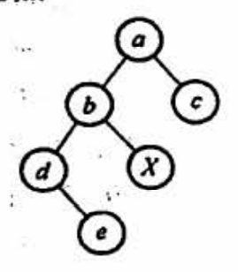
习题14
若对右图所示的二叉树进行中序线索化，则结点X的左右线索指向的结点是_____。
b, a
15

Slide 16
习题15
若二叉树采用数组存储，#表示空树：
* | + | * | a | b | - | c | # | # | # | # | d | e
1)画出该树，写出该树的层次遍历、先序、中序、后序遍历顺序。
2)写出该树的先序创建输入顺序。
3)转森林。4)写出森林的先序、中序遍历结果。
5)写出森林的双亲表示法。
6)写出森林的孩子表示法。
16
Notes:
(a+b）*(（d-e)*c) , 先序遍历：前缀表达式，波兰式，后序遍历：后缀表达式，逆波兰式

Slide 17
习题16
若二叉树采用数组存储，#表示空树：
- | + | * | A | * | E | F | # | # | B | - | # | # | # | # | # | # | # | # | # | # | C | D
1)画出该树，写出该树的层次遍历、先序、中序、
后序遍历顺序。
2)写出该树的先序创建输入顺序。
3)转森林。4)写出森林的先序、中序遍历结果。
5)写出森林的双亲表示法。
6)写出森林的孩子表示法。
17

Slide 18
习题17：倒水问题
有装满水的6升的杯子，空的3升杯子和1升杯子，3个杯子都没有刻度； 在不使用道具的情况下，如何称出4升的水呢？
一般性的问题：设有大中小3个杯子的容量分别是a,b,c。最初只有大杯子装满水，其他两个杯子为空； 最少需要多少步才能让某一个杯子中的谁有x升呢?
18

Slide 19
习题17：倒水问题
6升水：(6,0,0)->(3,3,0)->(3,2,1)->(4,2,0)。
算法：图的广度优先遍历。从顶点（6,0,0)开始。
广度优先：队列实现
深度优先: 递归或栈实现
19

Slide 20
习题18
假设无向图G = {V,E},V={A,B,C,D,E,F,H,I},E={(A,B),(B,C),(B,D),(E,D),(E,F),(A,E),(H,I)}。
1) 画出该无向图。
2) 写出该无向图的邻接矩阵压缩存储。
3) 假设邻接矩阵存储，写出从顶点B开始的深度优先遍历序列和广度优先遍历序列。
20

Slide 21
习题19：过桥问题
过桥问题说的是4个人在晚上过一座小桥，过桥时必须要用到手电筒，只有一枚手电筒，每次最多只可以有两人通过， 4个人的过桥速度分别为1分钟、2分钟、5分钟、10分钟，试问最少需要多长时间4人才可以全部通过小桥？
21
Notes:
同人羊狗菜

Slide 22
习题19：过桥问题
以过桥人的状态作为顶点，状态转换用有向图表示，求从空顶点到顶点（1，2，5，10）的最短路径。
22

Slide 23
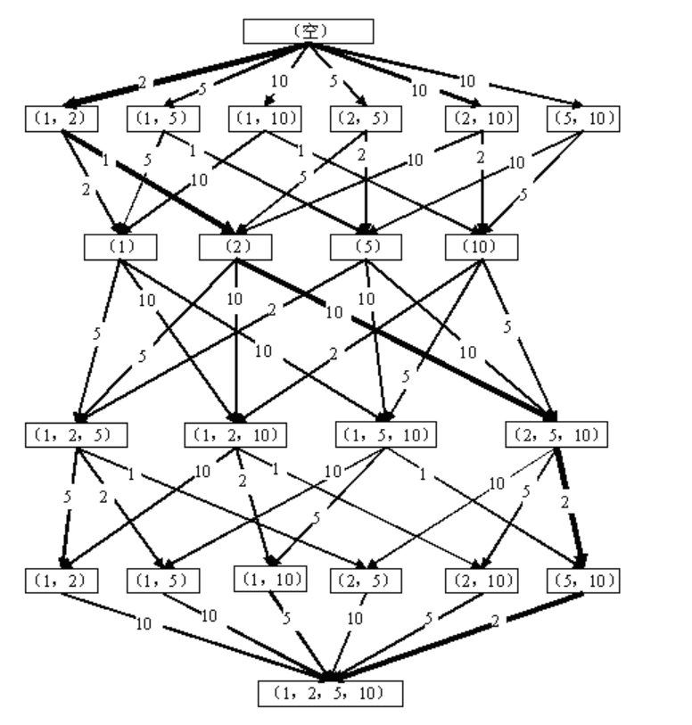
习题19：过桥问题
23

Slide 24
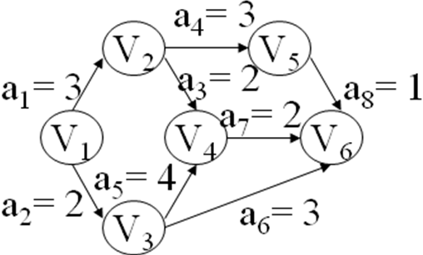
习题20：最短路径练习
下图所示为一个有向网图，要求采用Dijkstra算法，
求从V1 到其余各顶点的最短路径。优先队列实现。
24
Notes:
求从某顶点出发，最短路径最长的一条。

Slide 25
习题21：最短路径练习
假设用图G=(V,E)表示4个村庄及村庄之间的距离，其中V={a,b,c,d}，E={<d,c,1>,<c,d,2>,<c,a,2>,
<a,b,3>,<b,a,3>,<b,c,1>}。
计算各村庄间的最短距离（给出表格结果，不
需计算过程）（floyd算法，三重循环实现）
(2) 若要建立一所医院，医院设在哪个村庄才能使各
村离医院的距离较近？
25
Notes:
A

Slide 26
最短路径两个算法对比
1） 迪，单源点最短路径
2） 弗，顶点对最短路径
3） 迪，不能有负权值
4） 弗：支持负权值，但不支持负回路。
26

Slide 27
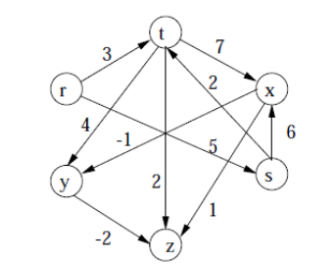
习题22：求最长路径
求下列有向无环图的最长路径。
27

Slide 28
习题22：有向无环图的最长路径
拓扑排序，求各事件的最早开始时间。
28

Slide 29
习题23：篱笆修建
John需要修建篱笆，他需要N(1 ≤ N ≤ 20,000)块木条，长度分别为 L_{i} (1 ≤ L_{i} ≤ 50,000) 。John买了一根恰好可以分隔为N块，满足长度要求的木板（忽略切缝长度）。
John忘了买电锯，他带着木板去找农场主Don帮忙。Don提供有偿服务，可以切割n-1次，但每次切割收取板子长度的费用。
请计算如何切割为N-1块，John支付最小费用？
29
Notes:
A

Slide 30
习题23：篱笆修建
样例输入：3 8 5 8
样例输出：34
哈夫曼编码。优先队列实现
哈夫曼推广
30
Notes:
A

Slide 31
习题24：有序表合并
设有6个有序表A、B、C、D、F，分别含有10、35、40、50、60和200个元素，各表中元素按升序排列。要求通过5次两两合并，将6个表最终合并为1个升序表。并在最坏情况下比较的总次数达到最小。
1）设计算法，给出算法描述。
2）针对上述数字，给出完整的合并过程，并求
出最坏情况下比较的总次数。
Notes:
Huffman算法。
比较总次数: 树的带权路径长度wpl。

Slide 32
习题25：哈夫曼练习
假设用于通信的电文长度为100个字符，由{a,b,c,d,e}中的字母构成，统计它们在电文中出现的频度分别为{0.31,0.16,0.30,0.12,0.11}。
1）对这5个字母进行等长编码，至少需要几位二进制数？
2）请设计算法对这5个字母进行不等长编码无损编码。要求给出详细计算过程。
3）不等长编码比等长编码，使电文总长减少多少？
32
Notes:
哈夫曼推广

Slide 33
习题26
设有一空栈，现有输入序列1，2，3，4，5，经过push, push, pop, push, pop, push, push后，输出序列是____ _____。
33

Slide 34
习题27
数据结构只是研究数据的逻辑结构和物理结构，
这种观点是否正确？
34
Notes:
X

Slide 35
习题28
设顺序循环队列 Q[0：M-1]的头指针和尾指针分别为 F和 R，头指针 F总是指向队头元 素的前一位置，尾指针 R总是指向队尾元素的当前位置，则该循环队列中的元素个数为______。
(A) R-F
(B) F-R
(C) (R-F+M)％M
(D) (F-R+M)％M
35
Notes:
C

Slide 36
习题29
设一组初始记录关键字序列(5，2，6，3，8)，以第一个记录关键字 5为基准进行一趟 快速排序的结果为______。
(A) 2，3，5，8，6
(B) 3，2，5，8，6
(C) 3，2，5，6，8
(D) 2，3，6，5，8
36
Notes:
C

Slide 37
习题30
设某有向图的邻接表中有 n个表头结点和 m个表结点，则该图中有___条有向边。
设指针变量 p指向双向链表中的结点 A，指针变量 s指向被插入的结点 X，则在结点 A 的后面插入结点 X的操作序列为_________=p；s->right=p->right；__________=s； p->right->left=s。（设结点中的两个指针域分别为 left和 right）
37
Notes:
m

Slide 38
习题31
设有一个顺序共享栈 S[0：n-1]，其中第一个栈项指针 top1的初值为-1，第二个栈顶指 针 top2的初值为 n，则判断共享栈满的条件是____________________。
设某散列表的长度为 100，散列函数 H(k)=k%P，则 P通常情况下最好选择______。
38
Notes:
7. top1==top2
8. 97

Slide 39
习题32
分析下列程序段的时间复杂度。
1)for(i=1;i<=n;i++) 2）for(i=0;i<1000;i++)
k++; for(j=0;j<i;j++)
for(j=1;j<=n;j++) sum+=j;
m+=k;
3) i=1; 4）i=1;
while(i<=n) while(i<=n)
i*=2; i+=2;
39
Notes:
O(n)
O(1)
O(logn)
O(n)

Slide 40
习题32
5）k=100,i=10; 6）y=0;
do{ while(y*y*y<=n)
if(i<n) break; y++;
i++;
}while(i<k);
40
Notes:
5) O(1)
6) O(n^{1/3})

